Slide 1
Nesneye Dayalı Programlamada Kusurlu Kodların Belirlenmesi
Bitirme Ödevi Sunumu
Danışman: Doç. Dr. Feza Buzluca
Murat Sekin
040040243

Slide 2
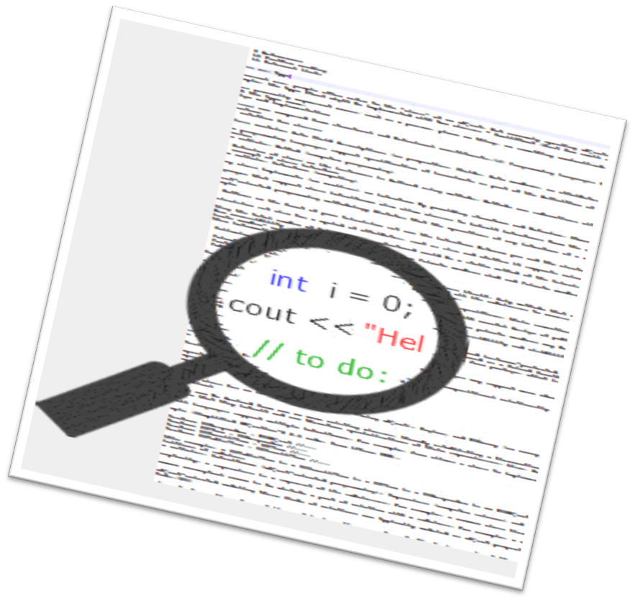
Projenin Tanımı
Nesne yönelimli programlama dili kullanılarak yazılmış kaynak kodların analiz edilerek kusurlu kodların tespit edilmesi.
if (i = 0)
{
İstanbul Teknik Üniversitesi 2016

Slide 3
Kusurlu Kod
Kaynak kodun derlenmesini ve çoğunlukla doğru çalışmasını engellemeyen ancak sistemde daha derin problemlerin işaretçisi olan kod parçalarıdır.
Code smell
Programların okunmasını, anlaşılmasını, geliştirilmesini, bakımını zorlaştırırlar; hata çıkma olasılığını arttırırlar.
İstanbul Teknik Üniversitesi 2016

Slide 4
Örnekler
Goto kullanmak
İç içe yuvalanmış çok sayıda if/else
void f()
{
label:
// do something
goto label;
}
if (true)
{
if (true)
{
if (true)
{
if (true)
{
if (true)
{
// ...
}
else
{
}
}
}
}
}
else
{
}
Uzun fonksiyon
void f()
{
.
.
// 100 satır
.
// çok uzun fonksiyon
// fonksiyonlar kısa olmalı ve sadece bir iş
// yapmalı.
.
.
.
.
.
.
.
}
İstanbul Teknik Üniversitesi 2016

Slide 5
Statik Kod Analizi
Kaynak kodun derlenip çalıştırılmadan incelenmesi işlemine denir.
Günümüzde farklı görevleri yerine getiren ve farklı dilleri inceleyen pek çok statik analiz programı mevcuttur.
İstanbul Teknik Üniversitesi 2016

Slide 6
Yazılım Metrikleri
Bir yazılıma ait özelliklerin ölçümüdür.
Örneğin; satır sayısı, bir sınıfın türetim ağacındaki derinliği.
Yazılım geliştirmenin iyileştirilmesi için ölçme ve değerlendirmeye ihtiyaç vardır. Amaç elde edilen sayısal değerler ile yazılımın kalitesini değerlendirmek ve mümkünse yükseltmek.
İstanbul Teknik Üniversitesi 2016

Slide 7
Yazılım Kalitesi
Kalite "ISO/IEC 25010 : 2011 System and software quality model" standardında tanımlanmıştır.
Yazılımın kendisinden beklentileri ne kadar karşıladığıdır.
Kullanımdaki kalite (Quality in use) ve ürün kalitesi (product quality) olarak ikiye ayrılır. Biri yazılımın dışarıdan görülen özellikleri diğeri ise iç özellikleridir.
İstanbul Teknik Üniversitesi 2016

Slide 8
Yazılım Kalitesi
Kullanımdaki kalite modeli
Effectiveness (Etkinlik)
Efficiency (Verimlilik)
Satisfaction (Memnuniyet)
Ürün kalite modeli
Functional suitability (İşlevsel uygunluk)
Performance efficiency
Compatibility (Uygunluk, birlikte çalışabilirlik)
Usability (Kullanılabilir)
İstanbul Teknik Üniversitesi 2016

Slide 9
Yazılım Kalitesi
Ürün kalite modeli (devam)
Reliability (Güvenilirlik)
Security (Güvenlik)
Maintainability (Bakım kolaylığı)
Portability (Başka ortamda çalışır mı?)
İstanbul Teknik Üniversitesi 2016

Slide 10
Refactoring
Kodun tekrar düzenlenmesi
Yaptığı iş değişmez
İç yapısı iyileştirilir
Kusurlu kodlar giderilir
Örneğin; büyük bir yapı daha küçük parçalara bölünür
İstanbul Teknik Üniversitesi 2016

Slide 11
Parser & Lexer
int i = 0;
Bir metni sözdizimi
kurallarına göre
ayrıştırmak
Lexer
keyword | identifier | assignment operator | number literal | semicolon
int | i | = | 0 | ;
Parser
=
int
0
i
İstanbul Teknik Üniversitesi 2016

Slide 12
ANTLR
ANother Tool for Language Recognition
Parser generator
Grammar kullanarak belli formata sahip metinler için parser oluşturulmasını sağlar.
Geniş kullanım alanına sahip (Twitter, Oracle, NetBeans, ...)
Parse tree döndürür.
İstanbul Teknik Üniversitesi 2016

Slide 13




Kullanılan Teknolojiler
C# programlama dili ile yazılmıştır.
https://github.com/msekin/Kod-Denetim
İstanbul Teknik Üniversitesi 2016

Slide 14
Tespit edilen kusurlar
İstanbul Teknik Üniversitesi 2016

Slide 15
Parametre sayısı
Bir fonksiyonun çok sayıda parametreye sahip olması.
Fonksiyon birden fazla iş yapıyor olabilir.
void f(int a, int b, int c, ........, int d)
{
}
İstanbul Teknik Üniversitesi 2016

Slide 16
Exception Yönetimi
Boş catch bloğu
Exceptionlar yutulmamalı.
Eğer istisnai durum yönetilmeyecekse yakalanmamalı.
try
{
}
catch (exception& e)
{
}
İstanbul Teknik Üniversitesi 2016

Slide 17
LCOM – Lack of Cohesion of Methods
Cohesion bir sınıf içerisindeki niteliklerin ne kadar birbiriyle ilişkili olduğunu belirtir.
m methodların sayısı
a niteliklerin sayısı
mA bir niteliğe erişen methodların sayısı
sum(mA) mA’ların toplamı
LCOM2 = 1 - sum(mA)/(m*a)
İstanbul Teknik Üniversitesi 2016

Slide 18
A
B
Methods
x
y
Fields
Methodların kullanmadığı alanların (field / property) yüzdesi
Eşik değeri = 0,8
İstanbul Teknik Üniversitesi 2016

Slide 19
CBO - Coupling Between Object Classes
Coupling bir sınıfın diğer sınıflara ne kadar bağlı olduğunu belirtir.
CBO = Bir sınıfın bağlı olduğu sınıfların sayısı
Method çağrıları
Niteliklerine erişim
Parametre olarak kullanma
Fonksiyondan geri döndürme
Eşik değeri = 4
A
C
B
A, B, C sınıf
İstanbul Teknik Üniversitesi 2016

Slide 20
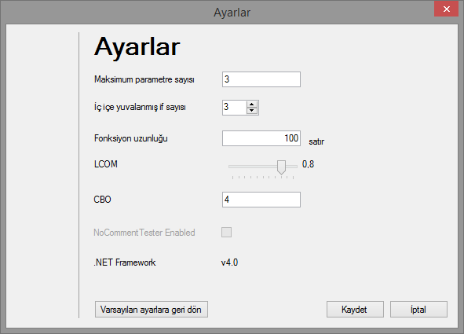
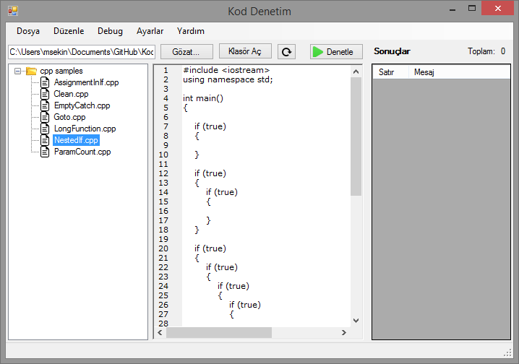
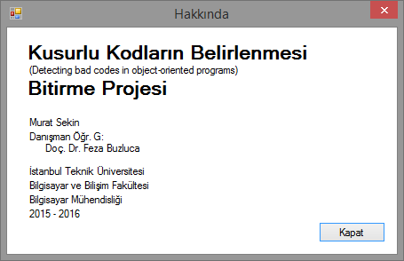
Ekran Görüntüleri
İstanbul Teknik Üniversitesi 2016

Slide 21
Teşekkürler
İstanbul Teknik Üniversitesi 2016

